Slide 1
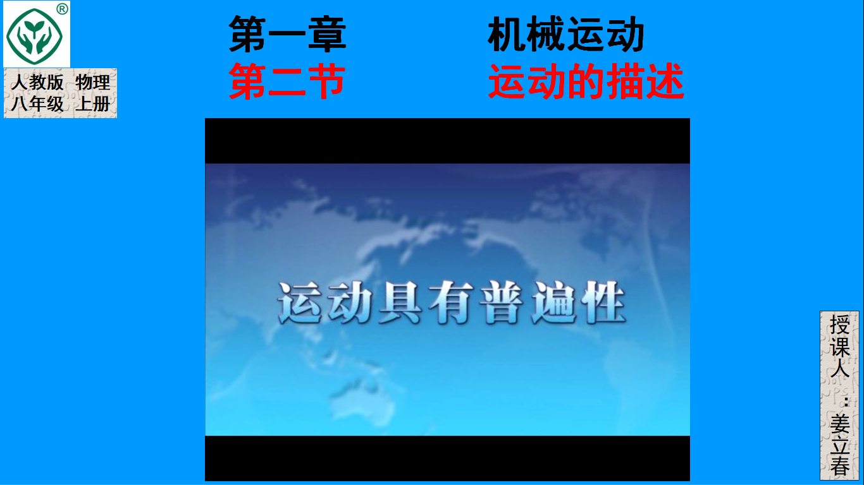

Slide 2
※本节课重点：
一、机械运动
物理学中把物体的 随 的变化叫做机械运动。
一、机械运动
物理学中把物体的 随 的变化叫做机械运动。
位置
时间
Notes:
拿物体做示范，要生动

Slide 3
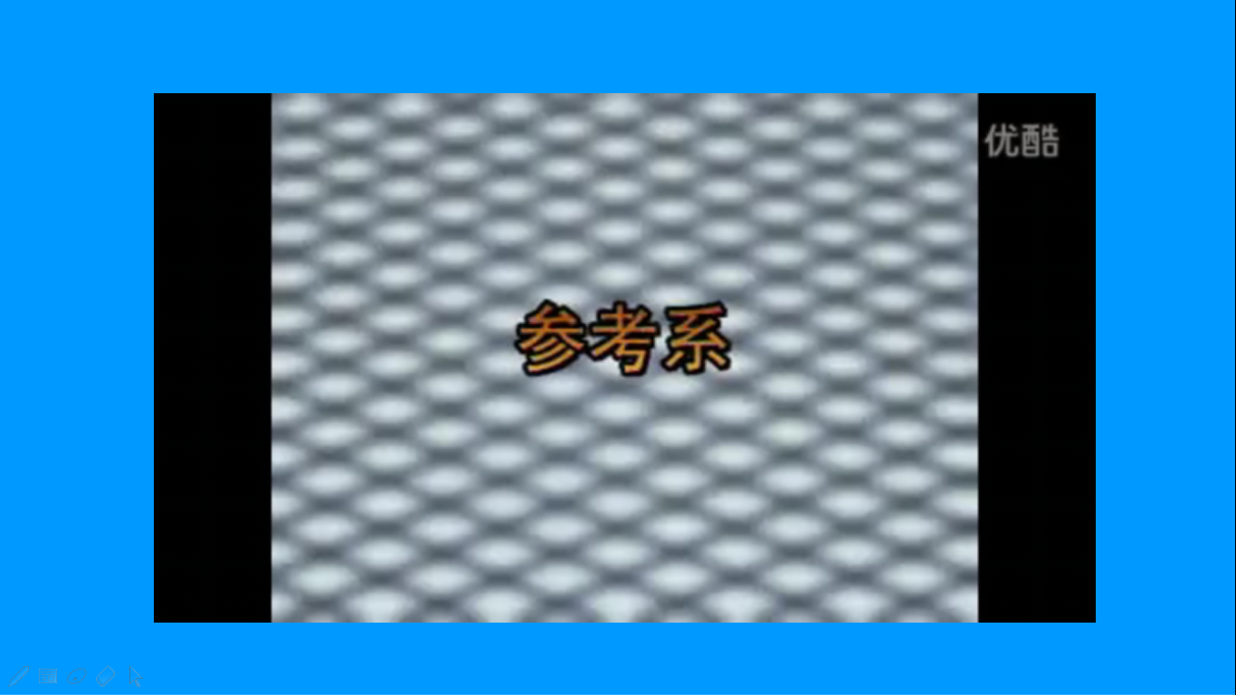

Slide 4
※本节课重点：
一、机械运动
物理学中把物体的 随 的变化叫做机械运动。
位置
时间
二、参照物：研究物体的运动时，选来作为的 另外一个
物体叫参照物。
标准
1、选取不同的参照物，对同一物体的运动情况的描述可能 ，
物体的运动和静止具有
不同
相对性。
2、通常情况下，选取 为参照物，
此时可不指明参照物；如果选取其他物体作为参照物，则
地面或相对地面静止的物体
一定要指明所选定的参照物
Notes:
拿物体做示范，要生动

Slide 5



小试牛刀
2、有位诗人坐船远眺，写下了著名的诗句：“满眼风光多闪烁，看山恰似走来迎；仔细看山山不动，是船行。”诗人前后两次对山的运动的描述，所选择的参照物分别是( )。
A．风和水 B．船和地面
C．山和船 D．风和地面
B

Slide 6
小试牛刀
3、李白在《望天门山》中写道：“两岸青山相对出，孤帆一片日边来。”这两句名诗中描写“青山”与“孤帆”运动选择的参照物分别是________、________。
帆船
河岸

Slide 7
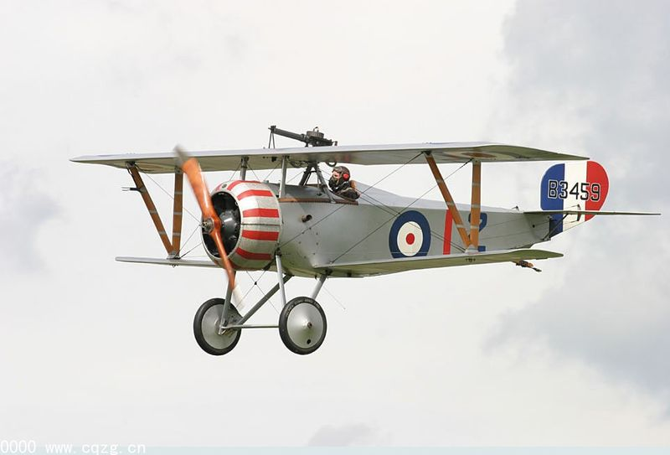
4.第一次世界大战期间，一名法国飞行员，在高空飞行时，发现有一个小虫似的东西在身边飞，他伸手一抓，大吃一惊！原来抓到的竟是一颗德军的子弹。
小试牛刀
子弹的速度高达几百米每秒，飞行员伸手就能抓到？
尝试用你所学的知识来解释一下吧！

Slide 8
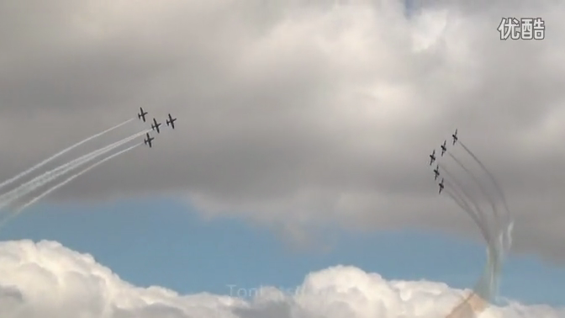
欣赏
Notes:
基于这样的认识，我们来欣赏一段飞机表扬的视频。

